Slide 1


Своя игра по информатике в 5 классе
Авторы:
Миронова Лилия Николаевна - учитель математики и информатики МОУ «Лицей №2 г.Ленска», РС(Якутия), первая категория
Садовникова Марина Георгиевна - учитель математики и информатики МОУ «Лицей №2 г.Ленска», РС(Якутия), первая категория

Slide 2
40
СВОЯ
_
игра
Продолжить игру
II раунд

Slide 3
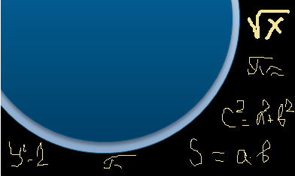
I тур
СВОЯ
_
I РАУНД
игра
ребусы
10
20
30
40
50
История информатики
10
20
30
40
50
Рабочий стол
10
20
30
40
50
Как устроен компьютер
10
20
30
40
50
II РАУНД

Slide 4


ребусы
10
курсор
Продолжить игру
II РАУНД

Slide 5
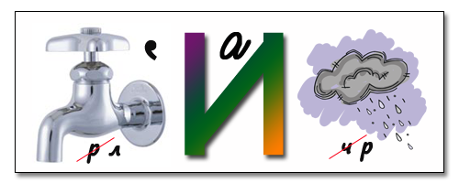
ребусы
20
клавиатура
Продолжить игру
II РАУНД

Slide 6

ребусы
30
компьютер
Продолжить игру
II РАУНД

Slide 7

ребусы
40
процессор
Продолжить игру
II РАУНД

Slide 8
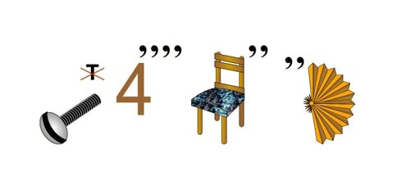
ребусы
50
винчестер
Продолжить игру
II РАУНД

Slide 9
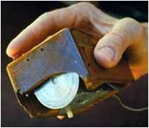
История информатики
10
В 1963 году Дуглас Энгельбарт изобрел это устройство. Что это?
мышь
Продолжить игру
II РАУНД

Slide 10
20
История информатики
В Древнем Египте и в Древней Греции задолго до нашей эры использовали это устройство, предназначенное для вычислений. Это была доска с полосками, по которым передвигались камешки.
Что это?
абак
Продолжить игру
II РАУНД

Slide 11

История информатики
30
В каком году в США начала функционировать первая в мире компьютерная сеть?
1969 г
Продолжить игру
II РАУНД

Slide 12
История информатики
40
Какой русский ученый
открыл радиосвязь?
Попов
Продолжить игру
II РАУНД

Slide 13
История информатики
50
Появление первых лазерных дисков
80-е гг.
XX века
Продолжить игру
II РАУНД

Slide 14
Рабочий стол
10
Изображение на экране монитора структуры готового к работе компьютера
Рабочий
стол
Продолжить игру
II РАУНД

Slide 15
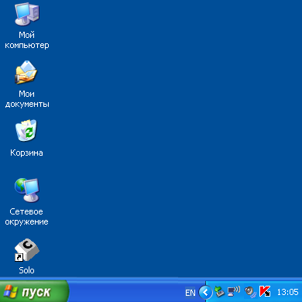
Рабочий стол
20
Элемент «Рабочего стола»
Панель задач
Продолжить игру
II РАУНД

Slide 16
Рабочий стол
30
Что означают эти значки?
обеспечивает доступ к различным
устройствам компьютера
является местом, куда отправляется всё не нужное
помогает быстро найти созданные документы
Продолжить игру
II РАУНД

Slide 17
Рабочий стол
40
Как называется упрощённый схематический рисунок, который служит общепринятым обозначением некоторого предмета, действия или события
Пиктограмма
Продолжить игру
II РАУНД

Slide 18
Рабочий стол
50
40
Продолжите: «Информация, обрабатываемая компьютером, называется …»
КОТ
В МЕШКЕ
данными
Продолжить игру
II РАУНД
Продолжить игру
II раунд

Slide 19
Как устроен компьютер
10
Укажите лишнее устройство:
а) жесткий диск;
б) монитор;
в) дискета;
г) лазерный диск;
д) магнитная лента.
Остальное – это …
1. Монитор.
2. Остальное – это устройства внешней памяти компьютера
Продолжить игру
II РАУНД

Slide 20
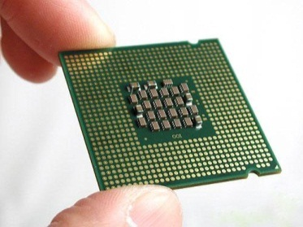
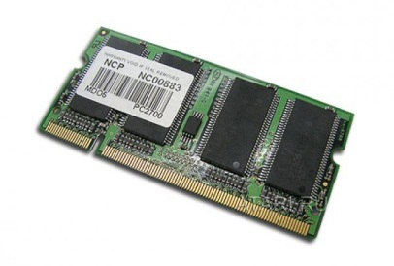
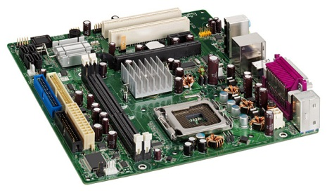
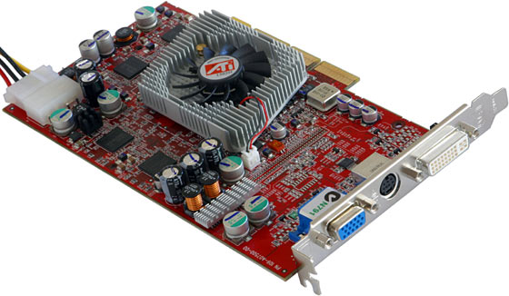
Как устроен компьютер
20
Это устройство распознает и выполняет команды и программы, задаваемые компьютеру, считывает и записывает информацию в память, передает команды другим частям компьютера
1. Центральный процессор
2. Оперативная память
3. Материнская плата
4. Видеокарта
Центральный процессор
Продолжить игру
II РАУНД

Slide 21
Кот в мешке
40
30
Как называется совокупность всех устройств компьютера?
КОТ
В МЕШКЕ
Аппаратное
обеспечение
Продолжить игру
II РАУНД
Продолжить игру
II раунд

Slide 22
Как устроен компьютер
40
Какое устройство служит для вывода информации?
а) принтер;
б) сканер;
в) системный блок;
г) процессор;
д) веб-камера.
принтер
Продолжить игру
II РАУНД

Slide 23
Как устроен компьютер
50
Информация в ней
находится только
во время работы
компьютера.
ОЗУ
(оперативная память)
Продолжить игру
II РАУНД

Slide 24
40
II раунд
СВОЯ
_
игра
Продолжить игру
II раунд

Slide 25
I тур
СВОЯ
_
II РАУНД
игра
Графический редактор
20
40
60
80
100
Клавиатура
20
40
60
80
100
Компьютерное окно
20
40
60
80
100
Текстовый редактор
20
40
60
80
100
ФИНАЛ

Slide 26
Paint
20
Каким инструментом редактирования рисунка можно убрать фрагмент изображения?
Ластик
Продолжить игру
ФИНАЛ

Slide 27

Paint
40
Набор цветов для изображения
Палитра
Продолжить игру
ФИНАЛ

Slide 28
Соотнеси картинки и названия инструментов
60
Paint
1
А. Многоугольник
2
Б. Заливка
3
В. Ластик
4
Г. Выбор цвета
1В, 2Б, 3Г, 4А
Продолжить игру
ФИНАЛ

Slide 29
Кот в мешке
80
40
Устройство, предназначенное для вывода на экран текстовой и графической информации
КОТ
В МЕШКЕ
Монитор
Продолжить игру
ФИНАЛ
Продолжить игру
II раунд

Slide 30

Paint
100
Какое действие произвели с рисунком?
а) Отразили сверху вниз
б) Наклонили
в) Растянули
г) Отразили слева направо
Отразили сверху вниз
Продолжить игру
ФИНАЛ

Slide 31
КЛАВИАТУРА
20
Как часто называют клавиатуру персонального компьютера?
Клава
Продолжить игру
ФИНАЛ

Slide 32
КЛАВИАТУРА
40
Как называется совокупность клавиш, заменяющих команду меню?
Горячие клавиши
Продолжить игру
ФИНАЛ

Slide 33
КЛАВИАТУРА
60
Как называется самая большая группа клавиш на клавиатуре компьютера?
Группа алфавитно-цифровых клавиш
Продолжить игру
ФИНАЛ

Slide 34
КЛАВИАТУРА
80
Как называют набор из двенадцати клавиш, которые в зависимости от конкретной программы используются в различных целях?
Функциональные клавиши
Продолжить игру
ФИНАЛ

Slide 35
КЛАВИАТУРА
100
Какой вид набора с клавиатуры существует и очень приветствуется?
Слепой
Продолжить игру
ФИНАЛ

Slide 36
КОМПЬЮТЕРНОЕ ОКНО
20
Область экрана, в которой происходит работа с конкретной программой.
Окно
Продолжить игру
ФИНАЛ

Slide 37
Кот в мешке
40
40
Укажите результаты редактирования текста, если нажата клавиша ENTER:
КОТ
Знание - | сила
А) Знание –
сила.
Б) Знание – ила.
В) Знание –сила.
В МЕШКЕ
А) Знание –
сила.
Продолжить игру
ФИНАЛ
Продолжить игру
II раунд

Slide 38
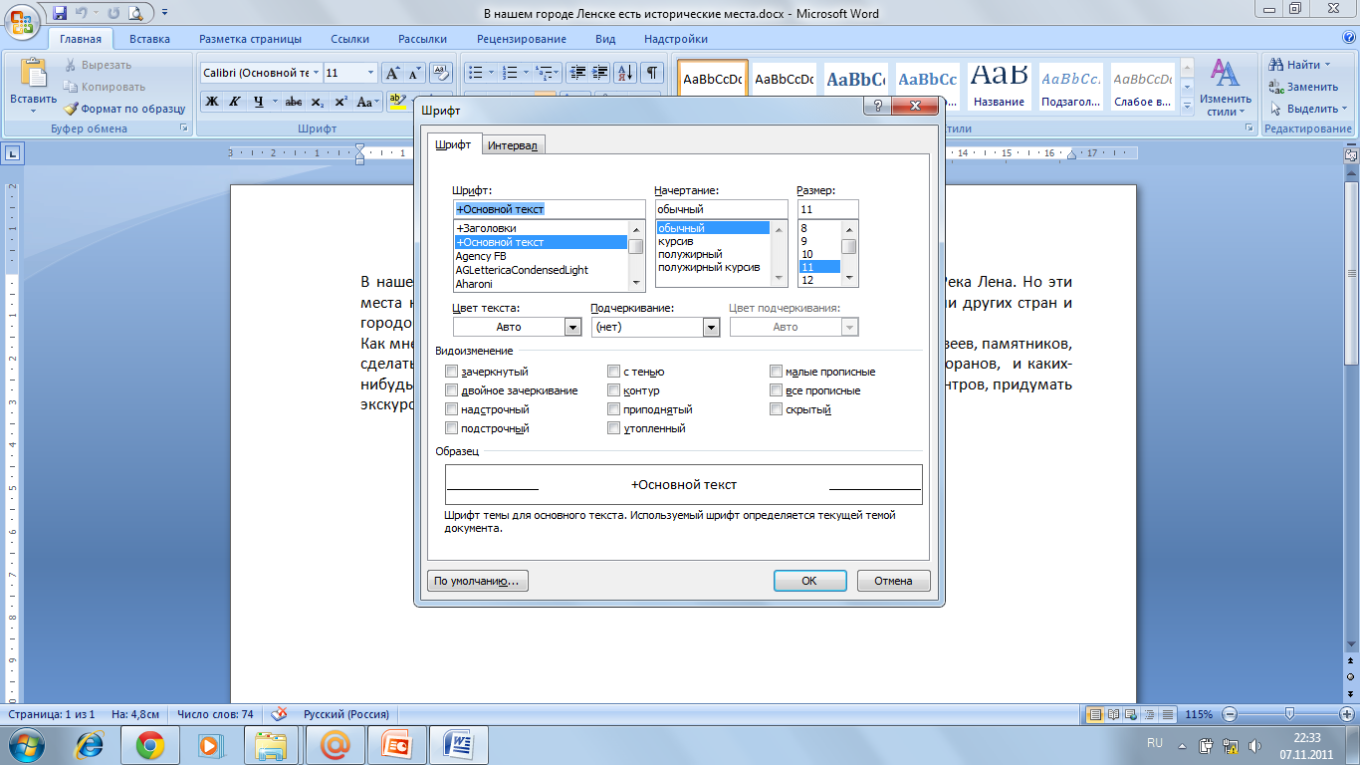
КОМПЬЮТЕРНОЕ ОКНО
60
Назовите элемент окна
Командные кнопки
Продолжить игру
ФИНАЛ

Slide 39

КОМПЬЮТЕРНОЕ ОКНО
80
Элемент окна
Раскрывающийся список
Продолжить игру
ФИНАЛ

Slide 40
КОМПЬЮТЕРНОЕ ОКНО
100
Элемент окна
Вкладки
Продолжить игру
ФИНАЛ

Slide 41
ТЕКСТОВЫЙ РЕДАКТОР
20
Если при наборе текста все буквы отображаются прописными, то это означает, что нажата клавиша …
Caps Lock
Продолжить игру
ФИНАЛ

Slide 42
ТЕКСТОВЫЙ РЕДАКТОР
40
Что получится из исходного слова после нажатия указанных клавиш?
И
|
С
Т
О
К
BS
Del
и
Del
х
стих
Продолжить игру
ФИНАЛ

Slide 43
ТЕКСОВЫЙ РЕДАКТОР
60
Как называется фрагмент текста, заканчивающийся нажатием клавиши Enter?
Абзац
Продолжить игру
ФИНАЛ

Slide 44
ТЕКСТОВЫЙ РЕДАКТОР
80
Выравнивание текста, при котором с обеих сторон каждой строки ширина свободного пространства одинакова
По ширине
Продолжить игру
ФИНАЛ

Slide 45
ТЕКСТОВЫЙ РЕДАКТОР
100
Этап подготовки документа на компьютере, при котором вы просматриваете его, исправляете обнаруженные ошибки и вносите необходимые изменения
Редактирование
Продолжить игру
ФИНАЛ

Slide 46
40
1.
Меню
ФИНАЛ
2.
Информационные процессы
3.
СВОЯ
Виды информации
_
4.
Аппаратные средства
игра
5.
Операционные системы
Продолжить игру
II раунд

Slide 47
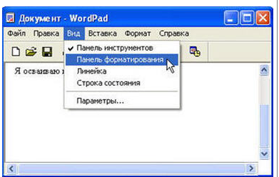

Меню
Соотнесите надписи с соответствующими им элементами рисунка
А
1 – Д
2 – Г
3 – Б
4 – А
5 – В
В
Г
Б
Д
1 – выбранный пункт меню
2 – открытое меню
3 – пункт меню, выбор которого приведет
к появлению диалогового окна
4 – название открытого меню
5 – строка меню

Slide 48
Информационные процессы
Известно, что некто для шифрования сообщений после каждой гласной буквы вставляет букву «А», а после согласной –букву «Т». Декодируйте зашифрованную информацию.
КТОАЕА СТЕАМТЯА
ЗТНТААЕАТТ СТВТОАЁА
ВТРТЕАМТЯА
ВСЯКОЕ СЕМЯ ЗНАЕТ СВОЁ ВРЕМЯ

Slide 49
Виды информации
В предложении идущие подряд буквы нескольких слов образуют термин, связанный с информатикой. Найдите его.
Я его привез в указанное
место, но там никого не оказалось.
Привез в указанное - звук

Slide 50
Аппаратные средства
МИ+ОН+РОТ→М
монитор
ПОТ+ФОРА+СИ+ТОРГ+ЕЛЬ→Г
графопостроитель
КИТ+ВАЛ+АУРА→К
клавиатура

Slide 51
Операционные системы
Работа над этой операционной системой была начата в 1991 году, а закончена в 1993. За счет открытости архитектуры ядра и бесплатности она сумела в кратчайшие сроки завоевать мир.
Linux

Slide 52
Используемые ресурсы
Рисунки «Своя игра»-авторские, выполнены с помощью автофигур.
Транспортир: ПО интерактивной доски StarBord
Петерсон Л. Г. Математика. 4 класс. Часть 1-3.- М.: «Ювента», 2008.
Петерсон Л. Г. Математика. 3 класс. Часть 1-3.- М.: «Ювента», 2008.

